Slide 1
躁动的web动画 ——第4讲 星空穿越
主讲人：kong66

Slide 2
1.动画——星空穿越
我们想要做一个在黑色夜空中，繁星扑面而来，好像在宇宙中穿越的效果！

Slide 3
2.分析需求——庖丁解牛
a.星星从何而来
星星可使用很多的标签元素来实现，不过今天我们使用一个特别的方式——阴影
b.外观如何千变万化
利用js的随机函数，遍历所有星星，并赋予他们随机的颜色，大小，和模糊
c.3D运动透视特效如何实现
3D透视，需要在正确的标签上，正确地设置样式，并且不断修改观察目标的位置
d.无缝衔接循环动画的技巧
当动画结束，如果想要删除类（该类触发动画），修改样式（目的是每次动画内容不重复），再添加类（该类触发动画）的方式来重新启动动画，是会失败的，动画无法重新启动，需要特殊技巧来实现

Slide 4
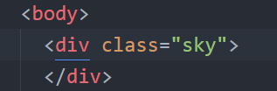
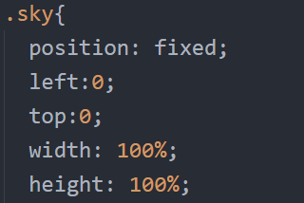
3.创造星空
a.背景天空
我们想要动态的创建星空，所以，仅仅需要极其简单的html框架，形象的说，就是需要一个标签来扮演“天空”，以便让群星飞行！
所谓的天空就是一个<div>标签，关键是样式！
这个标签需要铺满整个窗口，所以是固定定位，宽高都是100%

Slide 5
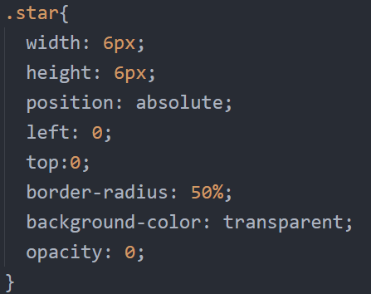
b.星星的样式
将星星相对于“天空”，绝对定位到左上角，然后对星星的阴影进行全屏幕的偏移，产生整个窗口的随机分布效果
50%的圆角，就是一个圆形，这样它的阴影也将是圆形
后文会讲到，星星标签本身不需要显示，我们是利用它的阴影来呈现
初始阶段，星星（阴影）透明度是0，不可见，动画中，星星会逐渐显示

Slide 6
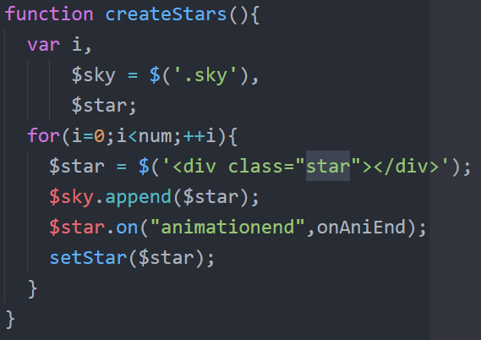
c. 利用代码动态创建星星分组标签（每个标签下将会有一组星星）
定义一个数量
获取“天空”标签
创建30次
直接创建分组标签
把分组标签添加到“天空”中
当每个分组动画结束时，我们需要重新设置，所以为动画结束事件绑定处理函数
为每个分组创建N个星星

Slide 7
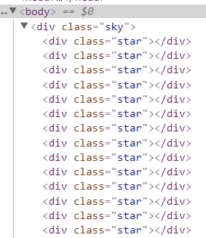
创建的星星分组

Slide 8
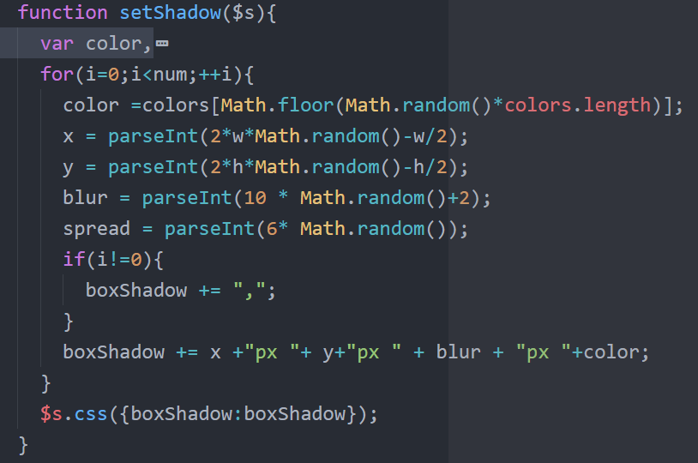
d. 为每个分组创建多颗星星
定义个函数实现

Slide 9
由于该函数，代码较多，我们逐条来解读编程思路。
首先，我们想要通过box-shadow的技巧，把一个分组标签（背景色设置为透明，不可见），变成N颗星星。因为阴影是可以同时设置多个的，所以每设置一个不同偏移，不同位置，不同颜色，不同模糊程度，不同扩展尺寸的阴影，就等于生成了一颗星星（分组标签的border-radius是50%，圆形，这是一个前提）。之前创建了30个（num=30）<div class=“star”></div>分组标签，然后对每个标签设置30个阴影，这样，就相当于30*30=900颗星星，标签本身不可见，因为背景设置为透明，但阴影是可见的。
shadow-box:
阴影1
阴影2
阴影3
，
，
… ;

Slide 10

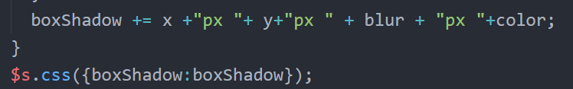
创建随机的，偏移，模糊，颜色
每次循环中，把创建的偏移，模糊，颜色，以字符串形式连接起来
设置阴影

Slide 11
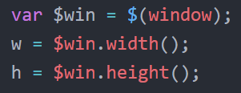
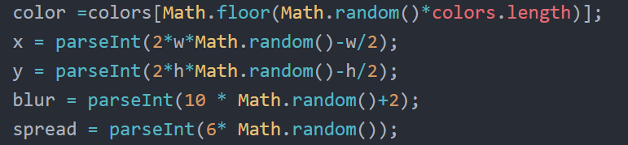
被选颜色，颜色不能太随便
获取窗口高度和宽度，为星星随机分布做准备
随机颜色，注意数组索引要取整，且不能越界
在2倍窗口（因为透视的原因，要扩大范围）尺寸内进行随机分布，分布中心是窗口的中心
（ -w/2,-h/2）
模糊程度和扩展随机

Slide 12
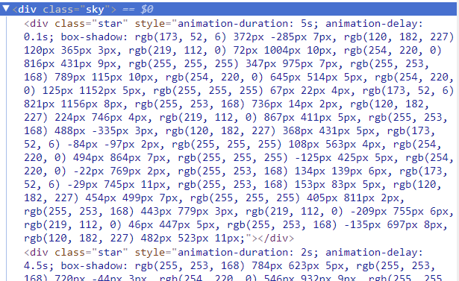
通过box-shadow为每个标签创建出一组星星

Slide 13
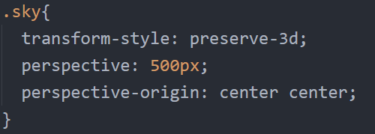
4.星空动画
a.透视样式
要让星星，产生透视动画，需要让星星，在z轴（垂直于屏幕的方向）运动，同时还需要合理设置css属性，否则是无法呈现透视效果的。
被观察物体要有透视效果，父元素需要设置透视属性
摄像机距离屏幕的距离设定，大于这个距离的物体，意味着在相机之后，无法看到，越靠近就这个距离，物体越大，否则越小
透视中心（消失点，也就是位于无穷远的物体消失的位置点）设置为.sky标签（窗口）中心

Slide 14
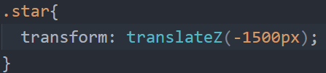
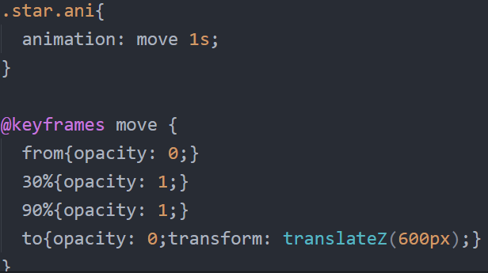
星星的初始位置，距离相机500px很远，（屏幕位置为0）
ani类是动画开关，通过js删除/添加,来达到关闭/开启动画的目的
星星动画，就是为星星（准确的说是从同一个元素利用投影产生的星星，共同移动）添加动画，具体的动画时间会动态设置
动画30%,会有透明度到不透明的变化，标签阴影（星星）也会随之变化
最后的10%部分，移动到摄像机之后（不可见），同时逐渐变成透明

Slide 15
透明->不透明
不可见
-1500px
500px
相机
同一个标签产生的多个阴影（星星）
屏幕
animation 动画

Slide 16
b.动画时间的随机和原则
我们有30个分组，每个分组标签有30个投影，每个投影就是1颗星星。动画的运动单元是分组标签，同时30个投影也会跟着标签一起动。现在的问题是，我们的30个分组标签，或者说30组星星，如何随机的运动，同时在足够长的时间间隔内，不会出现组数下降减少的情况。比如，我们以5秒为周期，我们希望，5秒内，有30组星星出现，下一个5秒内，仍然有30组星星出现。当然，5秒的周期内，30组星星出现的时机是随机的。换句话讲，就是星星的平均密度是保持不变的。如下图所示，3组星星的动画轨迹，都会在每个周期内停止，并且重新开启新的动画，动画的停止/启动时机不同，长度也不同，但在每个周期内的变更次数相同。
组A动画开始/结束轨迹
组B动画开始/结束轨迹
组C动画开始/结束轨迹
周期1
周期2
周期3

Slide 17
组A动画开始/结束轨迹
动画持续时间：dur
距离起点间隔：begin2
周期：period
距离起点间隔：begin1
begin是小于等于周期的随机时间，每次动画结束，都需要重新随机。
dur = period – begin1 + begin2;
于是我们就有了如下代码：

Slide 18
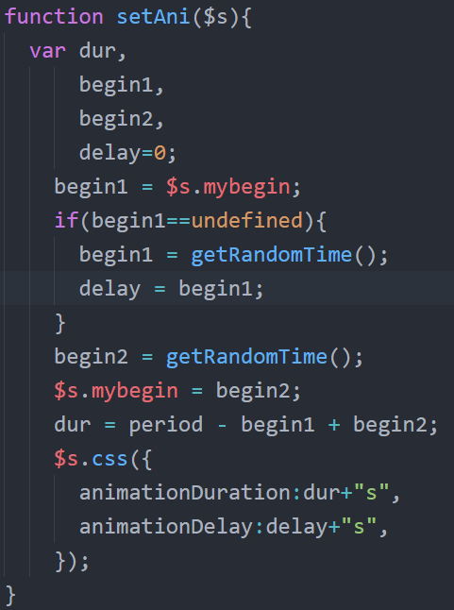

标签的mybegin属性记录动画起点和周期起点的间隔。该属性是开发者添加到对象上去的，比标签的自定义属性，效率要更高
如果属性值为undefined，则是第一次运行，生成随机值，并作为第一次启动动画的延迟时间。
随机生成第二次动画启动和周期起点的间隔值begin2，并保存
计算动画周期
设置样式
周期是5s

Slide 19
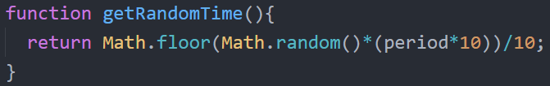
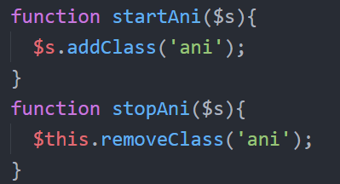
根据周期随机时间间隔，控制精度在小数点后1位
c.启动停止动画
仅需简单的添加/删除ani类

Slide 20
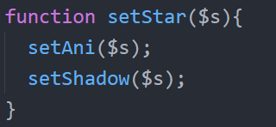
d.完整的设置一颗星星
设置动画
设置阴影（生成一组星星）

Slide 21
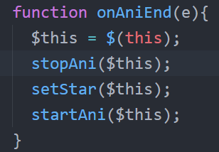
5.动画重新启动
动画结束时候，我们绑定了事件处理函数，将会调用，我们的意图是，不删除标签，再重新添加，这样的话效率比较低（修改了文档对象结构）。我们希望的是，动画结束，修改样式（重新设置阴影的位置，大小，颜色，动画的持续时间和启动时机），然后再次启动动画。
但是，如果动画结束，去除ani类（停止动画），修改样式，添加ani类（启动动画），那么，动画是无法启动的！因为这些操作是在页面渲染（绘制）过程的同一帧中进行的，就好像ani类没有经过删除又添加的过程，无法识别，所以也就不能重新启动。

Slide 22
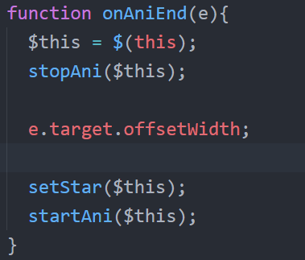
停止动画
强制渲染页面
这样就可以让浏览器区分开，动画是停止又启动的了
刷新样式
再次启动

Slide 23
更多思考
如果不用投影，全部使用标签来产生星星，这样的在效率上有什么区别呢？
如果使用js来随机产生星星和随机动画，如何仅用css尽可能接近这个效果？
动画停止，刷新样式，再重新启动，这中间除了使用offsetWidth，尝试下其他方式

